Slide 1




Modelo Preditivo de Inadimplência
Clientes Pessoa Física
Produto financeiro: Cartão de Crédito
09/12/2022

Slide 2


Pós-graduação Análise de Dados, Data Mining e Inteligência Artificial
Nome do Aluno:
Danilo Caravieri Benjamin
Coordenadores:
Prof.ª Dr.ª Alessandra de Álvila Montini
Prof. Dr. Adolpho Walter Pimazoni Canton

Slide 3
3
Agenda
Objetivo do Trabalho
Contexto do Problema
Visão geral dos Dados
Bases originais
Principais variáveis
Análise Exploratória
Raio X variáveis qualitativas
Raio X variáveis quantitativas
Modelagem
Avaliação das métricas e resultados
Conclusão Preliminar

Slide 4
Metodologia de análise de dados
Planejamento
Análise Exploratória
Modelagem Estatística
Conclusões
Algoritmos de Inteligência Artificial
4
Definição do problema
Objetivos
Contexto do problema
Visão Geral dos dados
Variáveis
Análise preliminar
Medidas resumo
Análise de outliers
Análise de missings
Validação com a área de negócios sobre a consistência das informações
Avaliação das técnicas
Regressão Logística
Árvore de Decisão
Avaliação das técnicas
Random Forest
Boosting
SVM
Deep Learning
Definição da técnica
Validação dos resultados com negócios
Escolha da técnica que melhor se adeque ao uso e estratégias da área de negócios

Slide 5
Metodologia de análise de dados
Planejamento
Análise Exploratória
Modelagem Estatística
Conclusões
Algoritmos de Inteligência Artificial
5
Definição do problema
Objetivos
Visão do problema
Visão Geral dos dados
Variáveis
Análise preliminar
Medidas resumo
Análise de outliers
Análise de missings
Validação com a área de negócios sobre a consistência das informações
Avaliação das técnicas
Regressão Logística
Árvore de Decisão
Avaliação das técnicas
Random Forest
Boosting
SVM
Deep Learning
Definição da técnica
Validação dos resultados com negócios
Escolha da técnica que melhor se adeque ao uso e estratégias da área de negócios

Slide 6

1. Objetivo do Trabalho
6
Modificar imagem a seu critério
O objetivo deste trabalho é predizer a aprovação de uma aplicação de cartão de crédito visando se o clientes terá inadimplência do pagamento das faturas de cartão de crédito focado em Pessoa Física.
A predição será desenvolvida utilizando dados históricos transacionais, modelos estatísticos e algoritmos sendo que iremos comparar também as métricas utilizando abordagens de Machine Learning e Deep Learning para assim utilizarmos o modelo com melhores métricas para predizer nossa variável target.
Com o melhor modelo em utilização, a empresa poderá traçar melhores estratégias para controlar a quantidade de clientes inadimplentes e desenvolver uma estratégia para tratar os inadimplentes.

Slide 7

2. Contextualização do Problema
7
A inadimplência no pagamento de parcelas do cartão de crédito tem um impacto muito significativo no lucro de instituições financeiras e são uma das principais variáveis para o aumento ou recuo da taxa de juro mensal do rotativo.
Conforme análise de André Italo Rocha de jul/22 os balanços do primeiro trimestre deste ano – os últimos divulgados – já deixaram claro que existe uma tendência de piora em como os clientes reagem. A inadimplência está maior e deve continuar em alta.
Como consequência, os bancos têm sido mais conservadores, seja para conceder novos empréstimos e até para emitir mais cartões de crédito.
Fonte : https://trademap.com.br/agencia/mercados/o-que-os-bancos-ganham-com-juros-compensa-o-que-perdem-com-inadimplencia
Vemos os efeitos da inadimplência também no Banco Inter onde No primeiro trimestre deste ano, a carteira de crédito para cartões foi a que mais cresceu, com avanço de 126%, para R$ 5,4 bilhões, enquanto a carteira total teve expansão de 81%, para R$ 19,8 bilhões.
Por outro lado, o cartão de crédito foi, no primeiro trimestre, o produto que mais viu a inadimplência avançar em relação aos primeiros três meses do ano passado, de 4,3% para 6,6% — aumento superior ao crescimento visto na inadimplência geral do banco, que saiu de 2,6% para 3,3%.
Fonte: https://trademap.com.br/agencia/mercados/inadimplencia-faz-inter-bidi11-pisar-no-freio-em-cartao-de-credito-e-carteira-perdera-ritmo.

Slide 8

Gender Age Debt Married BankCustomer EducationalLevel Etnhicity YearsEmployed Priordefault Employed CreditScore DriversLicense Citizen Zipcode Income Approved
3.i. Base original
8
Visão da base
Pedido de aprovação de cartão de crédito
Dados contidos em 16 colunas x 690 linhas (Nome: crx - 32kb)
Header em arquivo separado (Nome: crx_names - 2kb)
Colunas contidas na base
Gender;
Age;
Debt;
Married;
BankCustomer;
EducationalLevel;
Etnhicity;
YearsEmployed;
Priordefault;
Employed;
CreditScore;
DriversLicense;
Citizen;
Zipcode;
Income;
Approved
689 linhas x 16 colunas

Slide 9



3.iii. Principais variáveis
9
A base de dados apresenta 15 variáveis explicativas e a variável resposta.
Variáveis cadastrais
Gender
Age
Married
EducationalLevel
Ethnhicity
DriversLicence
Citizen
Zipcode
Variáveis Bancárias
Debt
BankCustomer
Priordefault
CreditScore
Income
Variável Resposta
Approved:
+ = Pedido aprovado
- = Pedido rejeitado

Slide 10
Metodologia de análise de dados
Planejamento
Análise Exploratória
Modelagem Estatística
Conclusões
Algoritmos de Inteligência Artificial
10
Definição do problema
Objetivos
Conceitos
Critérios
Histórico de dados
Variáveis
Análise preliminar
Medidas resumo
Análise de outliers
Análise de missings
Validação com a área de negócios sobre a consistência das informações
Avaliação das técnicas
Regressão Logística
Árvore de Decisão
Avaliação das técnicas
Random Forest
Boosting
SVM
Deep Learning
Definição da técnica
Validação dos resultados com negócios
Escolha da técnica que melhor se adeque ao uso e estratégias da área de negócios

Slide 11

4.i. Raio-X da base - Gender
ANÁLISE EXPLORATÓRIA | UNIVARIADA
11
Sexo | Frequência
Masculino | 0,68
Feminino | 0,32
Variáveis cadastrais
Gender
Age
Married
Bank Customer
Educational Level
Etnhicity
Priordefault
Employed
DriversLicence
Citizen
68% dos clientes da base são do sexo masculino e 32% do sexo feminino

Slide 12
4.i. Raio-X da base - Married
ANÁLISE EXPLORATÓRIA | UNIVARIADA
12
Married | Frequência
Sim | 0,75
Não | 0,25
Variáveis cadastrais
Gender
Married
Bank Customer
Educational Level
Etnhicity
Priordefault
Employed
DriversLicence
Citizen
75% dos clientes da base são casados e 25% solteiros

Slide 13
4.i. Raio-X da base – Prior Default
ANÁLISE EXPLORATÓRIA | UNIVARIADA
13
Prior Default | Frequência
Sim | 0,52
Não | 0,48
Variáveis cadastrais
Gender
Age
Married
Bank Customer
Educational Level
Etnhicity
Priordefault
Employed
DriversLicence
Citizen
52% dos clientes da base já tiveram algum tipo de atraso no pagamento de contas e 48% não

Slide 14
4.i. Raio-X da base - Employed
ANÁLISE EXPLORATÓRIA | UNIVARIADA
14
Employed | Frequência
Sim | 0,57
Não | 0,43
Variáveis cadastrais
Gender
Age
Married
Bank Customer
Educational Level
Etnhicity
Priordefault
Employed
DriversLicence
Citizen
57% dos clientes da base estão empregados e 43% não

Slide 15
4.i. Raio-X da base – Drivers License
ANÁLISE EXPLORATÓRIA | UNIVARIADA
15
Drivers License | Frequência
Sim | 0,54
Não | 0,46
Variáveis cadastrais
Gender
Age
Married
Bank Customer
Educational Level
Etnhicity
Priordefault
Employed
DriversLicence
54% dos clientes da base possuem licença para dirigir e 46% não

Slide 16
4.i. Raio-X da base - Age
ANÁLISE EXPLORATÓRIA | UNIVARIADA
16
Categoria | Valor
Count | 690
Mean | 31,51
Std | 11,86
Min | 13,75
25% | 22,67
50% | 28,46
75% | 37,71
max | 80,25
Variáveis quantitativas
Age
Debt
Years Employed
Credit Score
Income
Visão Coluna Age

Slide 17
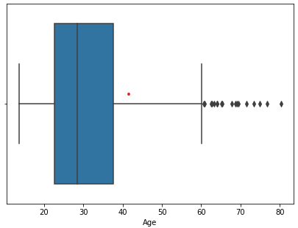
4.i. Raio-X da base - Age
ANÁLISE EXPLORATÓRIA | UNIVARIADA
17
Variáveis quantitativas
Age
Debt
Years Employed
Credit Score
Income
Boxplot Coluna Age

Slide 18
4.i. Raio-X da base - Debt
ANÁLISE EXPLORATÓRIA | UNIVARIADA
18
Categoria | Valor
Count | 690
Mean | 4,75
Std | 4,98
Min | 0
25% | 1
50% | 2,75
75% | 7,21
max | 28
Variáveis quantitativas
Age
Debt
Years Employed
Credit Score
Income
Visão Coluna Debt

Slide 19
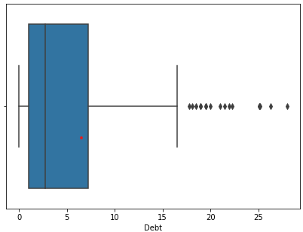
4.i. Raio-X da base - Debt
ANÁLISE EXPLORATÓRIA | UNIVARIADA
19
Variáveis quantitativas
Age
Debt
Years Employed
Credit Score
Income
Boxplot Coluna Debt

Slide 20
4.i. Raio-X da base – Years Employed
ANÁLISE EXPLORATÓRIA | UNIVARIADA
20
Categoria | Valor
Count | 690
Mean | 2,22
Std | 3,35
Min | 0
25% | 0,17
50% | 1
75% | 2,63
max | 28,5
Variáveis quantitativas
Age
Debt
Years Employed
Credit Score
Income
Visão Coluna Years Employed

Slide 21
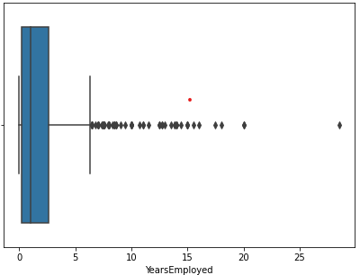
4.i. Raio-X da base – Years Employed
ANÁLISE EXPLORATÓRIA | UNIVARIADA
21
Variáveis quantitativas
Age
Debt
Years Employed
Credit Score
Income
Boxplot Coluna Years Employed

Slide 22
4.i. Raio-X da base – Credit Score
ANÁLISE EXPLORATÓRIA | UNIVARIADA
22
Categoria | Valor
Count | 690
Mean | 2,4
Std | 4,86
Min | 0
25% | 0
50% | 0
75% | 3
max | 67
Variáveis quantitativas
Age
Debt
Years Employed
Credit Score
Income
Visão Coluna credit Score

Slide 23
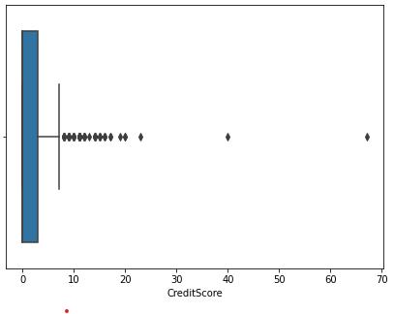
4.i. Raio-X da base – Credit Score
ANÁLISE EXPLORATÓRIA | UNIVARIADA
23
Variáveis quantitativas
Age
Debt
Years Employed
Credit Score
Income
Boxplot Coluna Credit Score

Slide 24
4.i. Raio-X da base - income
ANÁLISE EXPLORATÓRIA | UNIVARIADA
24
Categoria | Valor
Count | 690
Mean | 1017,39
Std | 5210,1
Min | 0
25% | 0
50% | 5
75% | 395
max | 100000
Variáveis quantitativas
Age
Debt
Years Employed
Credit Score
Income
Visão Coluna income

Slide 25
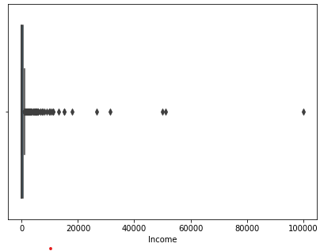
4.i. Raio-X da base - income
ANÁLISE EXPLORATÓRIA | UNIVARIADA
25
Variáveis quantitativas
Age
Debt
Years Employed
Credit Score
Income
Boxplot Coluna income

Slide 26
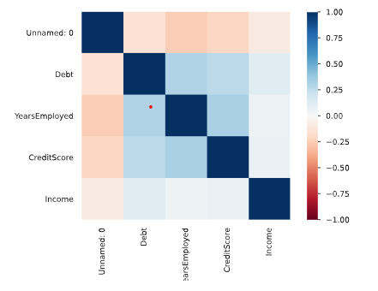
4.i. Raio-X da base - Correlação
ANÁLISE EXPLORATÓRIA | UNIVARIADA
26
Neste gráfico podemos observar com a variável com maior correlação positiva com a inadimplência do cartão de crédito é a se o cliente possui algum débito e a que possui a ,aior correlação negativa é a variável “Income” (valor salário)
Variáveis quantitativas
Age
Debt
Years Employed
Credit Score
Income
Correlação pelo método Pearson´s r

Slide 27
Metodologia de análise de dados
Planejamento
Análise Exploratória
Modelagem Estatística
Conclusões
Algoritmos de Inteligência Artificial
27
Definição do problema
Objetivos
Conceitos
Critérios
Histórico de dados
Variáveis
Análise preliminar
Medidas resumo
Análise de frequências
Gráficos
Análise de outliers
Análise de missings
Validação com a área de negócios sobre a consistência das informações
Avaliação das técnicas
Regressão Logística
Avaliação das técnicas
Random Forest
Boosting
SVM
Deep Learning
Definição da técnica
Validação dos resultados com negócios
Escolha da técnica que melhor se adeque ao uso e estratégias da área de negócios

Slide 28

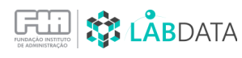
Modelagem por regressão Linear
BALANCEAMENTO | BASES DE TREINO E TESTE
28
Tratamento das base de dados para modelagem
Após tratamento de valores nulos e outliers a base ficou com
219 inadimplentes (target =1)
364 adimplentes (target =0)
70% aleatório para treino e 30% para teste
Treino: 409 clientes
Teste: 174 clientes

Slide 29
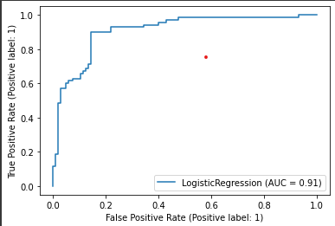
5. Regressão Logística – Métricas para avaliação
MODELAGEM COM ESTATÍSTICA TRADICIONAL | INTERPRETAÇÃO DAS VARIÁVEIS
29
Após executar o modelo foram encontrados os resultados das métricas:
Acurácia
Precisão
Recall
F1
ROC
p =
Tabelas com resultado das métricas para o modelo de regressão logística
Curca ROC para dataset de teste

Slide 30
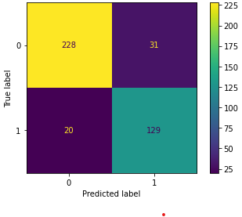
5. Regressão Logística – Matriz de confusão
MODELAGEM COM ESTATÍSTICA TRADICIONAL | INTERPRETAÇÃO DAS VARIÁVEIS
30
Com o resultado da matriz de confusão podemos interpretar os seguintes pontos:
Dos 428 clientes, o modelo identificou 228 clientes corretamente como verdadeiro positivo (TP)
Dos 428 clientes, o modelo identificou 20 clientes como falso positivo (FP)
Dos 428 clientes, o modelo identificou 31 clientes como falso negativo (FN)
Dos 428 clientes, o modelo identificou 129 clientes corretamente como verdadeiro negativo (TN)
Matriz de confusão para dataset de treino

Slide 31
Metodologia de análise de dados
Planejamento
Análise Exploratória
Modelagem Estatística
Conclusões
Algoritmos de Inteligência Artificial
31
Definição do problema
Objetivos
Conceitos
Critérios
Histórico de dados
Variáveis
Análise preliminar
Medidas resumo
Análise de frequências
Gráficos
Análise de outliers
Análise de missings
Validação com a área de negócios sobre a consistência das informações
Avaliação das técnicas
Regressão Logística
Árvore de Decisão
Avaliação das técnicas
Random Forest
Boosting
SVM
Deep Learning
Definição da técnica
Validação dos resultados com negócios
Escolha da técnica que melhor se adeque ao uso e estratégias da área de negócios

Slide 32

7. Conclusões (Preliminares)
32
A Regressão Logística (RL) apresentou um ótimo desempenho para esta base de dados.
Antes do modelo ser processado os valores nulos e os outliers foram tratados
Foram utilizadas todas as variáveis que contemplam a base de dados

Slide 33

8. Trabalhos Futuros
33
Para a próxima entrega serão testados mais modelos de machine learning e um modelo de deep learning e os resultados serão comparados com o resultado encontrado utilizando o modelo de regressão logística.

